Slide 1
BỆNH ÁN NGOẠI KHOA

Slide 2
I. HÀNH CHÍNH:
Họ và tên: Nguyễn Thị Thanh Thúy
Giới tính: Nữ
Sinh năm: 1976 ( 46 tuổi)
Nghề nghiệp: nội trợ
Địa chỉ: Phú Nhuận- Tp.HCM
Thời gian nhập viện: 14h ngày 3/10/2022
Khoa Ngoại B, p216, BV NDGĐ.

Slide 3
II. LÝ DO NHẬP VIỆN
ĐAU BỤNG ½ DƯỚI RỐN

Slide 4
III. BỆNH SỬ:
Cách NV 3 tháng, BN xuất hiện đau bụng quặn cơn quanh rốn mức độ nhẹ, tần xuất tăng dần, ngày khoảng 10 lần, hết đau sau khi đi cầu được.
Tiêu phân vàng cứng nhỏ (giống đốt ngón út), lẫn nhầy
Kèm mót rặn, đau hậu môn mỗi lần đi tiêu.
Cách NV 2 tuần, tần suất cơn đau bụng tăng dần --> BN đi khám tại BV NDGĐ được XN CTM: HGB 7.9 g/dl, MCV 58,5 fl, MCH 20.2 pg+ NS TQĐTT: Viêm sung huyết hang vị- tiền môn vị, viêm teo DD C2 + NS đại trực tràng: U trực tràng, td K trực tràng- trĩ nội độ I-II, 3 búi --> hẹn tái khám lấy kết quả giải phẫu bệnh sau 2 tuần với CĐ: +toa thuốc: Ferrous sunlfat+ folic acid 1vx1l/d, trimebutin 2vx1l/d, kẽm gluconat 2vx1l/d

Slide 5
III. BỆNH SỬ:
Sau đó tần suất cơn đau bụng, đi tiêu của BN giảm còn 2-3 lần/d. Cách NV 5 ngày, BN tiêu phân đen sệt (như bã cà phê), không hôi, không chóng mặt, không đau tvi, ko ợ hơi ợ chua.
3/10 BN tái khám: KQ GPB Carcinom tuyến trực tràng--> NV BV NDGĐ
Trong quá trình bệnh, BN, chán ăn (ngày 1 bữa, nửa chén cơm +thức ăn), sụt 6kg/1 năm (52-46kg), không sốt, không buồn nôn/ nôn, tiểu vàng trong không gắt buốt,, không ho, không đau ngực, không khó thở, không đau nhức xương.

Slide 6
Diễn tiến sau NV:
N1-N5: BN ngưng sử dụng toa đã được cho, điều trị nội trú với Pantoprazol 40mg 1v/d. Tiêu phân đen sệt nhỏ 2-3l/d tính chất không thay đổi. Ko hoa mắt chóng mặt sau đi tiêu, khi thay đổi tư thế.

Slide 7
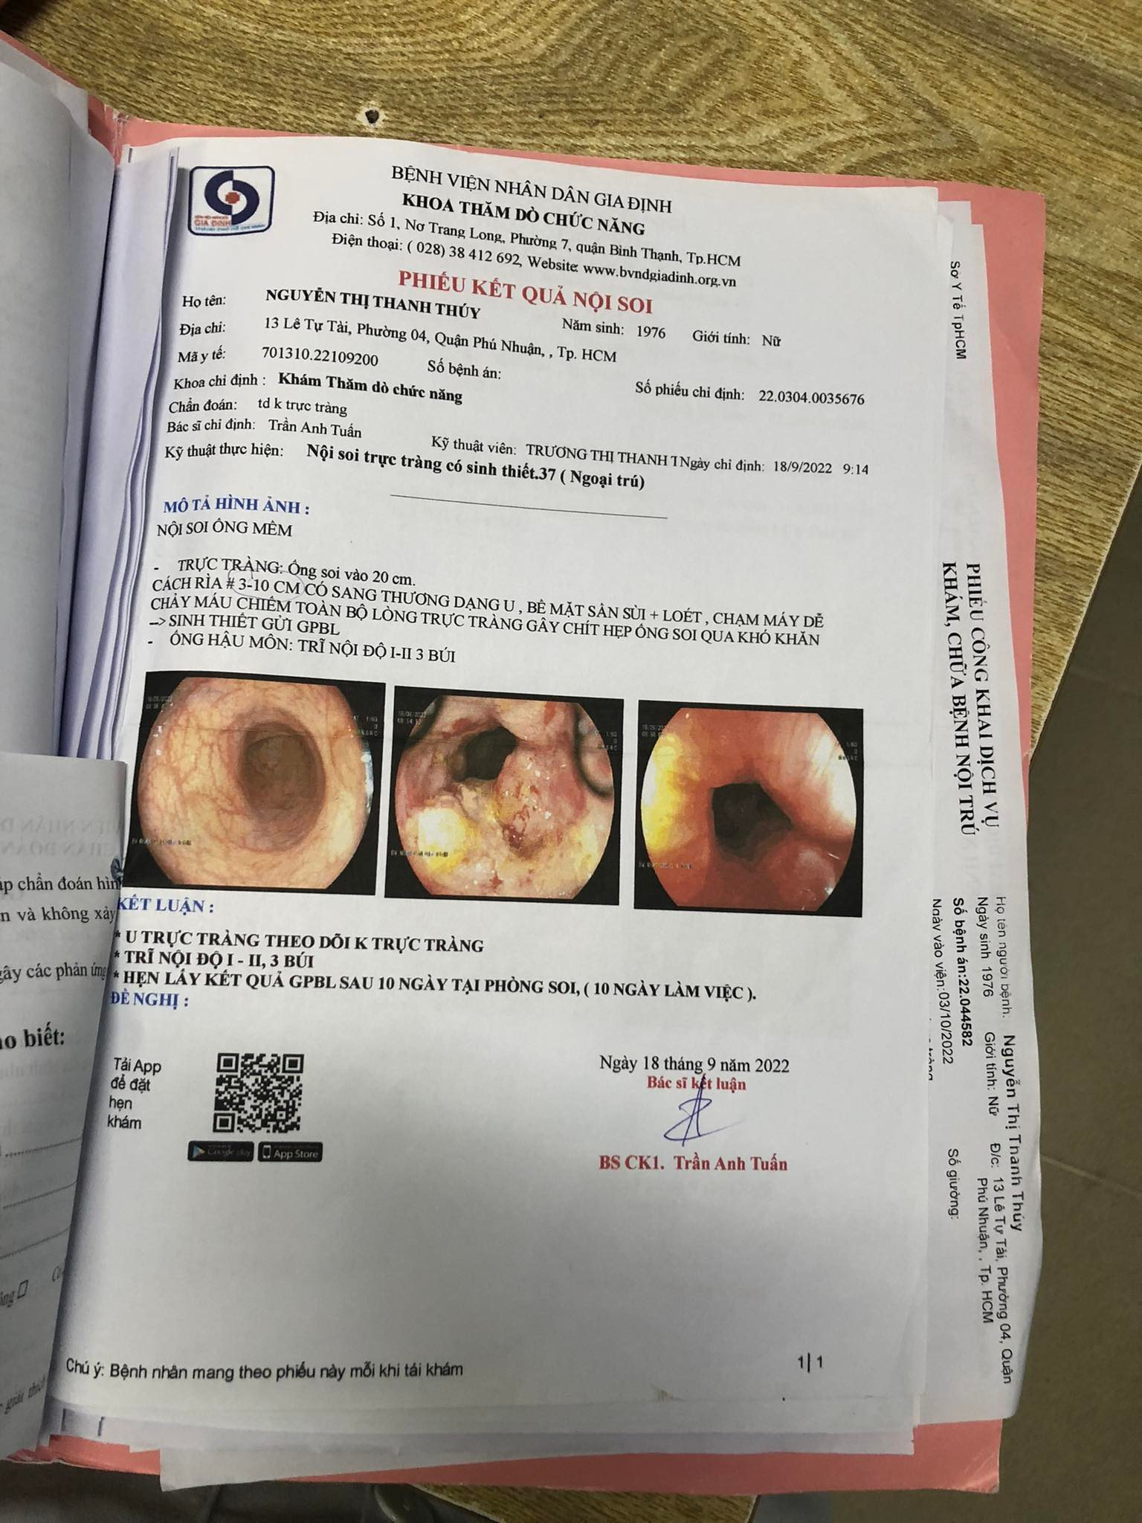
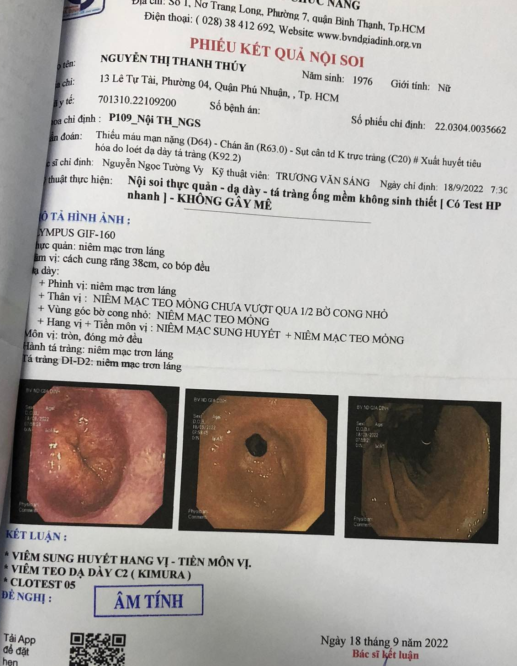

Slide 8
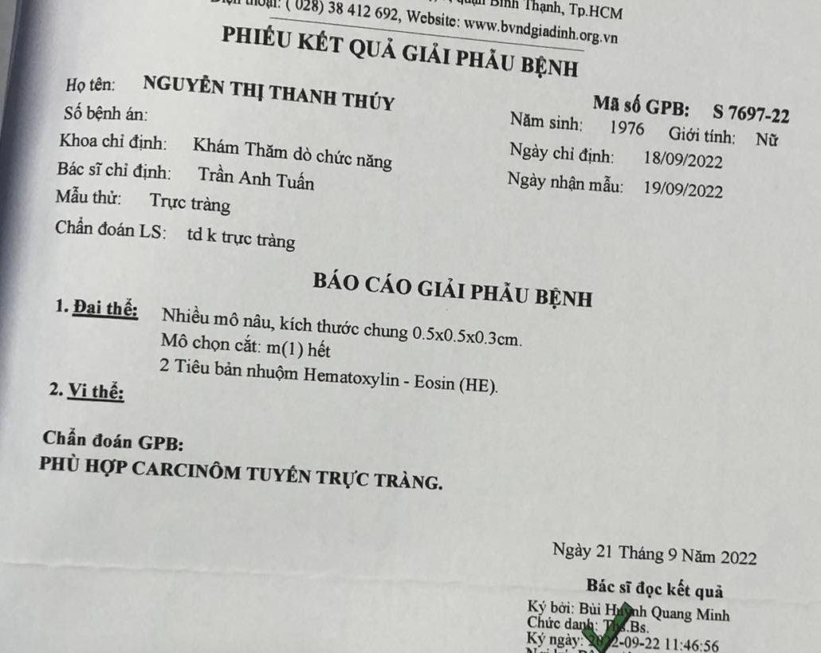

Slide 9
IV. TIỀN CĂN:
1. Bệnh lí nội ngoại khoa:
Không có cơn đau tương tự trước đây
Không tiền căn đau bụng/ tiêu chảy/ táo bón/ bệnh lí đường tiêu hóa, chưa bao giờ nội soi đại trực tràng/ dạ dày tá tràng.
Chưa ghi nhận tiền căn bệnh lí nội khoa
Thai ngoài tử cung, phẫu thuật nội soi cắt vòi trứng (T) 2009
PARA 2002, 1 sinh thường, 1 sinh mổ 2010, không dịch/ huyết âm đạo bất thường, chu kì kinh đều (BN đang hành kinh từ 1/10)
Chưa ghi nhận tiền căn dị ứng
2. Thói quen:
Ăn uống điều độ, hay ăn rau luộc, trái cây, ít ăn dầu mỡ
Ít vận động
Không rượu bia thuốc lá
3. Tiền căn gia đình:
Chưa ghi nhận tiền căn K/ polyp đại trực tràng

Slide 10
V. LƯỢC QUA CÁC CƠ QUAN:
Không đau đầu, chóng mặt.
Không đau ngực, không hồi hộp đánh trống ngực.
Không ho, không khó thở.
Đau bụng quặn cơn mức độ nhẹ, ngày 2-3 lần, hết khi đi cầu được, mót rặn, đau hậu môn khi đi cầu, tiêu phân đen sệt+ nhầy, không buồn nôn, không nôn.
Tiểu vàng trong, không gắt buốt.
Hành kinh từ ngày 1/10, đúng chu kỳ kinh, không dịch huyết âm đạo bất thường.
Không đau nhứt/ hạn chế vận động xương khớp

Slide 11
VI. KHÁM (4/10, sau NV 1d):
1. Tổng trạng :
Bênh nhân tỉnh, tiếp xúc tốt. Chi ấm.
Huyết áp: 100/60 mmHg Mạch :86 lần/phút. Nhịp thở: 18 lần/phút. Thân nhiệt: 37 0C. Không môi khô lưỡi dơ.
Thể trạng trung bình , CN 45kg, chiều cao 1m65 → BMI: 22 kg/m2
Niêm hồng nhạt
Hạch cổ, hạch bẹn và hạch thượng đòn trái không sờ chạm
Không dấu mất nước

Slide 12
2. Khám các cơ quan
a. Đầu mặt cổ
Cân đối. Môi không khô, lưỡi không dơ.
Tuyến giáp không to.
b. Ngực
Cân đối, di động đều theo nhịp thở
Tim đều rõ 86 lần/p ,không âm thổi
Phổi âm phế bào êm dịu, đều hai bên, không rale

Slide 13
c. Khám bụng:
Bụng cân đối, di động đều theo nhịp thở, không tuần hoàn bàng hệ, không nhìn thấy khối bất thường, sẹo mổ cũ ngang trên xương mu khoảng 12cm.
Nghe: nhu động ruột 3 lần/p
Gõ vang quanh rốn.
Bụng mềm, ấn đau ½ dưới rốn, đau nhiều ở HCT, không sờ thấy khối bất thường
Gan, lách không sờ chạm.

Slide 14
d. Khám hậu môn trực tràng:

Slide 15
VII. TÓM TẮT BỆNH ÁN:
Bn nữ, 46t, nhập viện vì đau bụng, bệnh 3 tháng:
TCCN: tiêu phân đen, đau bụng ½ dưới, hết khi đi cầu được, thay đổi thói quen đi tiêu, chán ăn.
TCTT: Ấn đau ½ bụng dưới
NS ĐTT: U trực tràng- Td K trực tràng. Trĩ nội độ I-II 3 búi + KQ sinh thiết (21/9/2022)Carcinoma tuyến trực tràng.
NS DDTT: Viêm sung huyết hang vị- tiền môn vị

Slide 16
IX. ĐẶT VẤN ĐỀ:
1. Tiêu phân đen
2. Carcinom tuyến trực tràng

Slide 17
X. CHẨN ĐOÁN:
CĐSB: Ung thư trực tràng tế bào tuyến đoạn giữa-thấp
CĐPB: XHTH trên do loét dạ dày, ung thư trực tràng tế bào tuyến

Slide 18
XI. BIỆN LUẬN:
1. Tiêu phân đen: BN tiêu phân đen sệt sau uống sắt 10d, tiêu phân đen 4d→ NV, BN không hoa mắt chóng mặt sau đi tiêu, khi thay đổi tư thế, sau NV tiêu phân đen vẫn tiếp diễn,BN ko truyền máu , tiêu phan đen 10d nhưng ko có triệu chứng thiếu máu, đề nghị ctm
Tuy nhiên, BN có viêm sung huyết dd trước đó, tiêu phân đen sệt như bã cà phê, sau NV ngưng sắt 5d vẫn còn tiêu phân đen, ko loại trừ loét dạ dày xuất huyết, nhưng ít nghĩ do BN ko đau t.vị, ko ợ hơi ợ chua, đề nghị NSDDTT
2. Carcinom tuyến trực tràng đã coa GPB, Đề nghị ct scan ngực bụng chậu, mri chậu đánh giá giai đoạn.

Slide 19
XII. ĐỀ NGHỊ CẬN LÂM SÀNG:
CTM, NS DDTT
Creatinin, CTscan ngực bụng chậu có cản quang
MRI chậu có cản từ
CEA
Cận lâm sàng thường quy: ĐH, ECG, Ion đồ

Slide 20
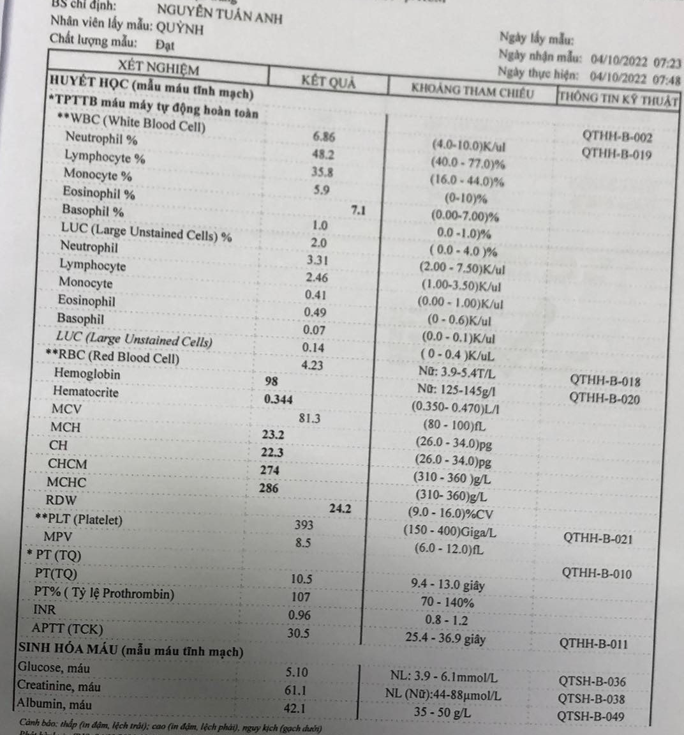
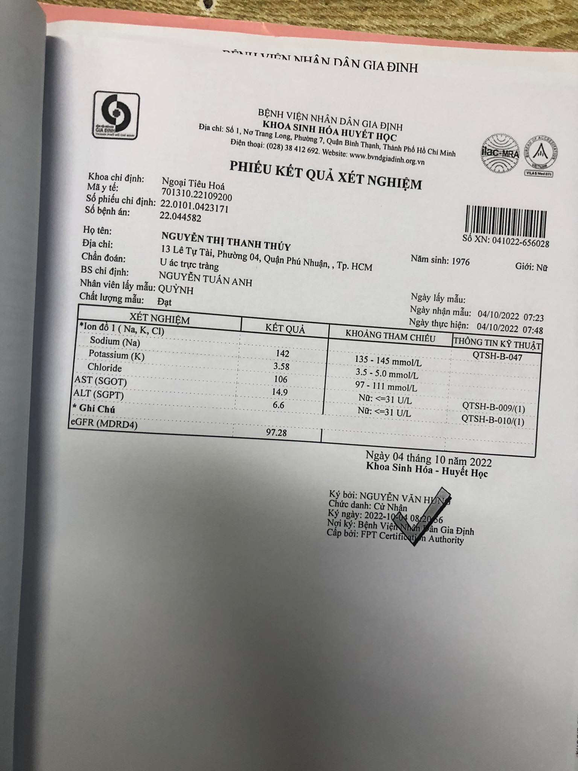
XIII. KẾT QUẢ CẬN LÂM SÀNG:

Slide 21
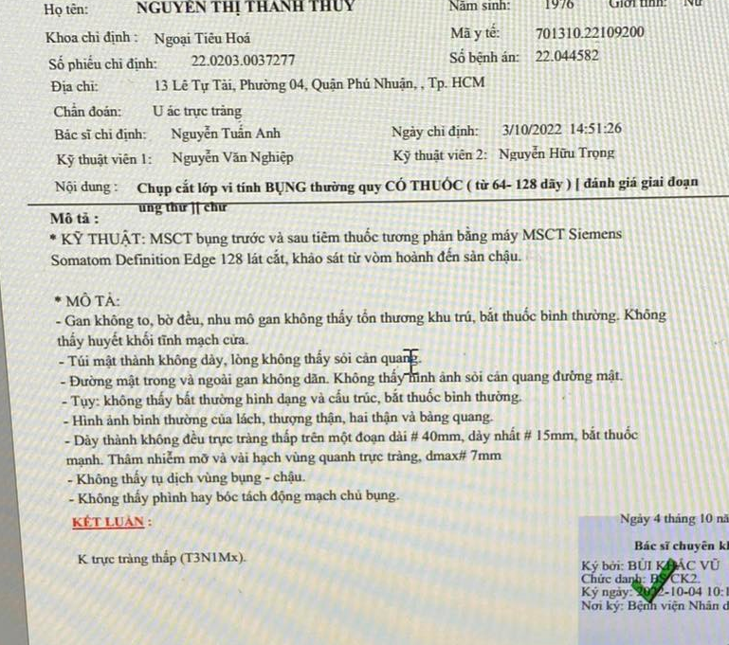
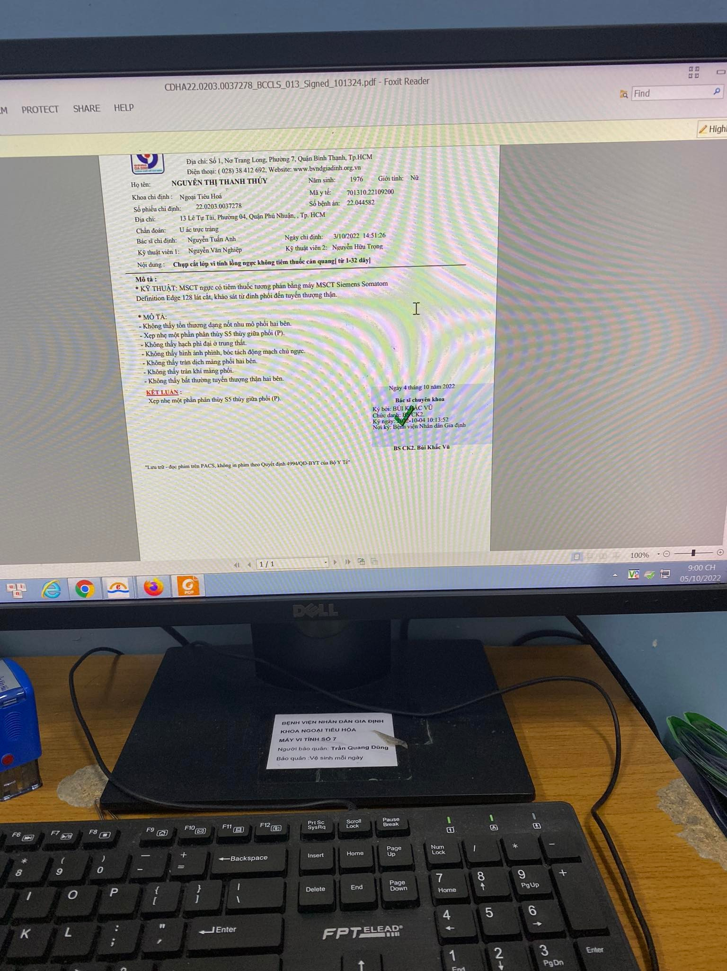
XIII. KẾT QUẢ CẬN LÂM SÀNG:

Slide 22
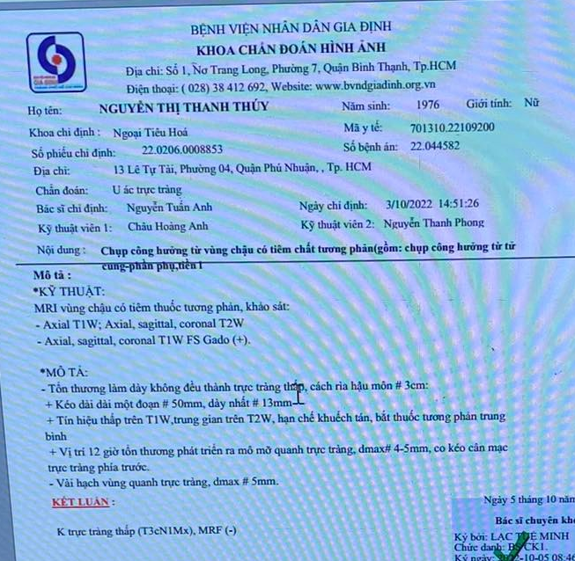
XIII. KẾT QUẢ CẬN LÂM SÀNG:

Slide 23
XIV. CHẨN ĐOÁN XÁC ĐỊNH:
Ung thư trực tràng tế bào tuyến đoạn thấp T3N1M0, biến chứng thiếu máu hồng cầu nhỏ nhược sắc

Slide 24
XV. ĐIỀU TRỊ:
Xạ trị trước mổ + Phẫu thuật + Hoá trị sau mổ

